Slide 1
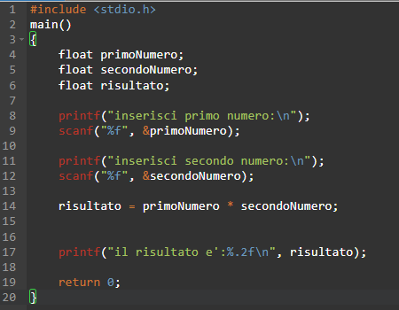
CONSEGNA S2/L3
- Si scriva un programma che esegua l’ operazione motiplicazione tra due numeri inseriti dall’ utente.
Il codice riportato qui sopra è il programma che permetterà all’utente che lo usa di effettuare una moltiplicazione tra due numeri reali con massimo 2 cifre decimali, di seguito vedremo come questo codice è stato strutturato.

Slide 2

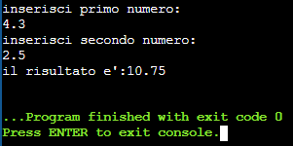
Per prima cosa quando si va a scrivere un codice in C bisogna caricare la libreria che andremo ad utilizzare, in questo caso «stdio.h», in modo
che il processore possa leggere le istruzioni che seguono, per fare ciò utilizzeremo il simbolo «#» seguito dalla scritta «include» per poi andare
Ad inserire il nome della libreria tra i segni «<>». →
Successivamente andremo ad inserire la funzione «Main()» la quale indicherà il punto in cui il processore inizierà a leggere il codice, la funzione
sarà seguita dall’apertura di una parentesi graffa , le parentesi graffe {} delimitano un blocco di codice.
Dopo aver fatto questo ho indicato le variabili che andranno ad intervenire per fare ciò ho scelto di utilizzare «float» il quale mi permette di rendere
le mie variabili dei numeri reali.
Una volta aver inserito le variabili di cui necessito ho utilizzato le funzioni printf , che mi permette di mostrare a schermo ciò che è compreso tra
le parentesi e le virgolette, scanf, che mi permette di far inserire all’utente un input l’importante è specificare tra gli apici il tipo di input che mi aspetto
Venga utilizzato seguito dal nome della variabile associata all’input ma preceduta dal simbolo & il quale mi permette di associare quell’input alla variabile.
Una volta ripetuto questo procedimento per la seconda variabile non mi resta che scrivere il comando per il risultato che dovrà comparire a schermo ovvero:
In questo caso ho utilizzato la funzione printf in cui ho immesso la scritta che dovrà comparire seguito da %f per indicare numeri reali , il nome della variabile del risultato.
Ho inserito .2 tra la % ed f per andare a indicare quante cifre decimali desidero nel risultato.
Per concludere come abbiamo visto alla fine di ogni stringa compare ; senza questo simbolo la stringa non può essere considerata conclusa e questo vieen comunemente chiamato errore di sintassi

